Slide 1
얼굴 인식 로그인, 사용자 관리 시스템
IoT 3조
양예승
최영민
안다인
성동주

Slide 2
목차
1. 개요
2. 개발 목적 및 동기
3. 프로젝트 수행 일정
4. 로그인 시스템
5. 사용자 정보 관리 시스템
- 사용자 정보관리 Web
- 텔레그램 봇 사용자 정보 관리
6. 개선 사항 및 해결 방안
7. 결론 및 고찰

Slide 3


개발 목적 및 동기
결제 시스템, 보안 문제로 비밀번호 대신 생체 인식 기술 도입
생체 인식 기술 중 얼굴 인식 기술은 증가 추세 !

Slide 4
개발 목적 및 동기
얼굴 인식 시스템의 두 가지 개념
이번 프로젝트는 ‘협력 시스템’ 개념을 기반으로 구축함
협력 시스템 | 비협력 시스템
얼굴 인식 시스템 대부분은 협력 시스템 DB 에 검증된 저장 이미지와 얼굴 인식 대조하는 방식 | 조명, 얼굴 각도, 움직이는 다양한 상황 속에서 얼굴을 인식하는 시스템 군중 속 얼굴 인식 시스템

Slide 5
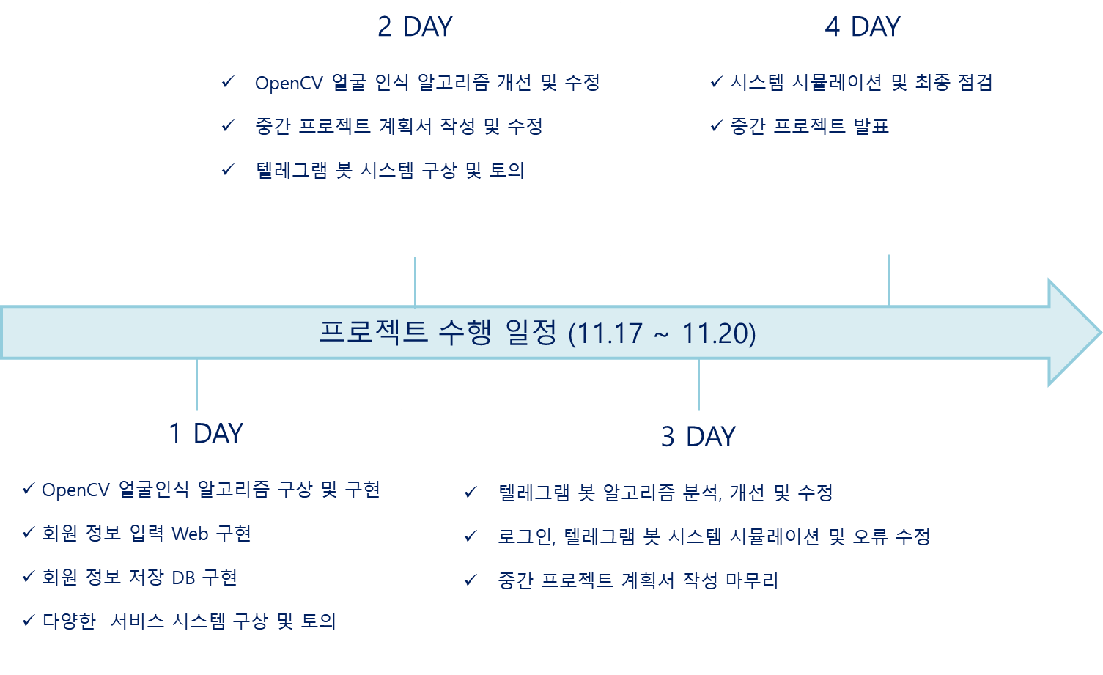
프로젝트 수행 일정

Slide 6
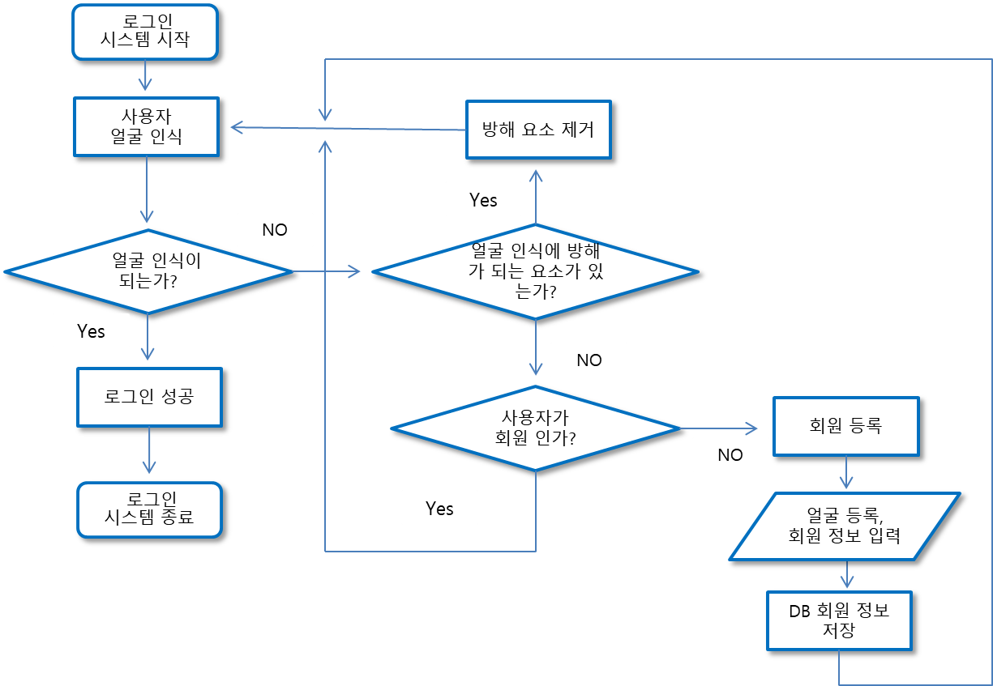
로그인 시스템 (순서도)

Slide 7
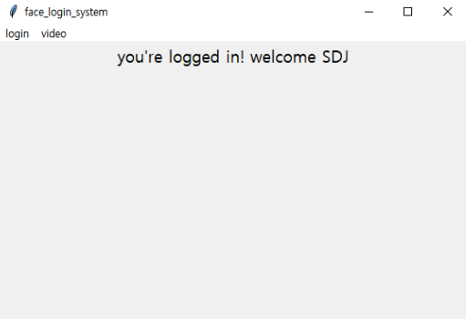
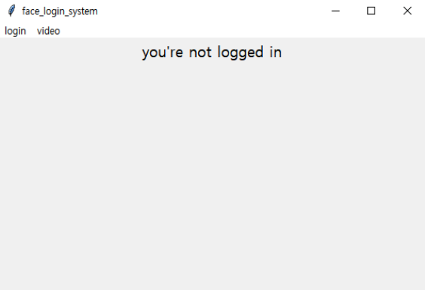
로그인 시스템 상세 설명
사용자 가 편리하게 서비스를 이용하기 위해서 GUI(tkinter) 프로그램을 만들었다.
[Face_login_system]
로그인 성공
로그인 시스템 시작
로그인 실패

Slide 8
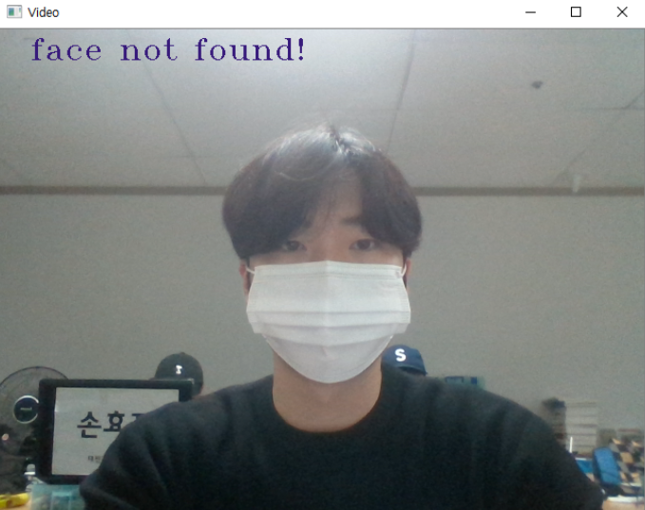
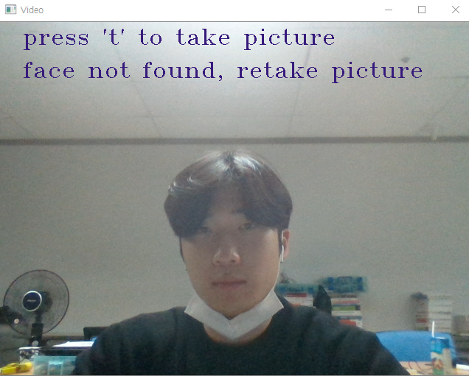
로그인 시스템 상세 설명(얼굴 인식 실패)
- 사용자가 등록된 사용자의 경우
얼굴 인식을 방해하는
물체가 있는 경우
카메라와 얼굴 사이 거리가 멀거나,
인식환경이 어두운 경우

Slide 9
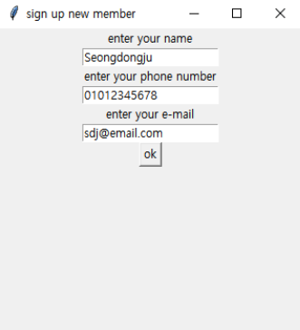
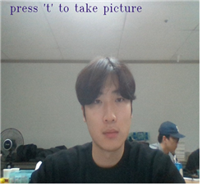
로그인 시스템 상세 설명(얼굴 인식 실패)
- 사용자가 등록되지 않은 경우
사용자 개인정보 입력
사용자 얼굴 이미지 촬영

Slide 10
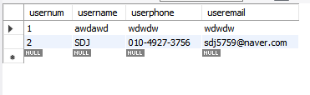
로그인 시스템 상세 설명(얼굴 인식 실패)
- 사용자가 등록되지 않은 경우
사용자 개인 정보가 DB에 저장됨

Slide 11
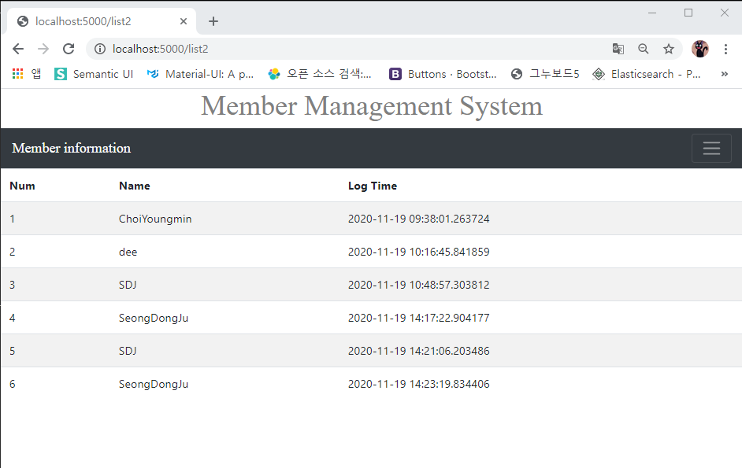
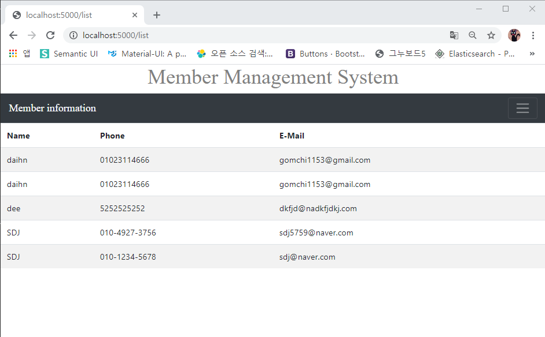
사용자 정보 관리 시스템 (사용자 관리 Web)
관리자가 사용자 관리 Web 에서
사용자 정보와 로그기록을 확인할 수 있다.

Slide 12
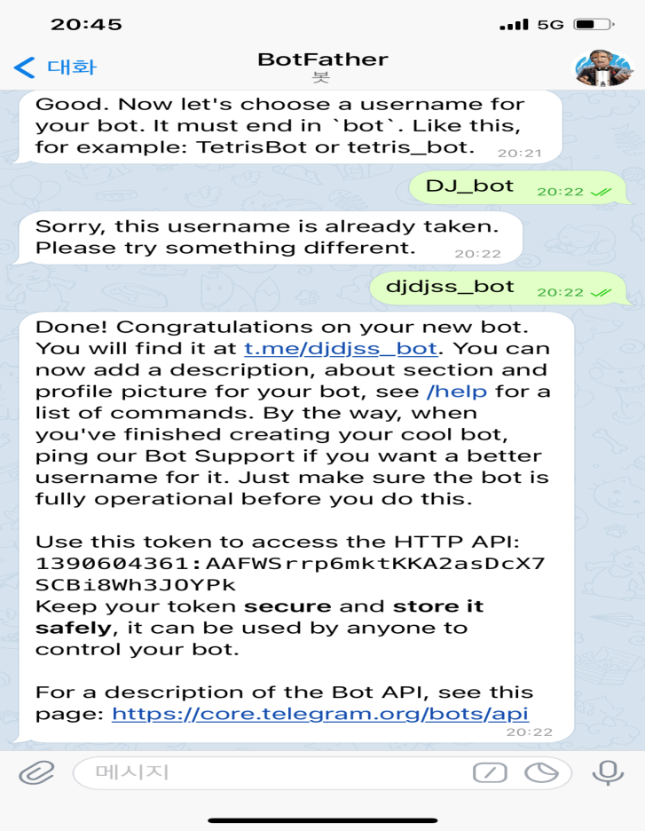

사용자 정보 관리 시스템 (텔레그램 사용자 관리)
텔레그램 봇은 유저와 봇이 메시지나 명령/응답을 주고받을 수 있는 대화형 앱
관리자 스마트폰에 텔레그램 설치

Slide 13
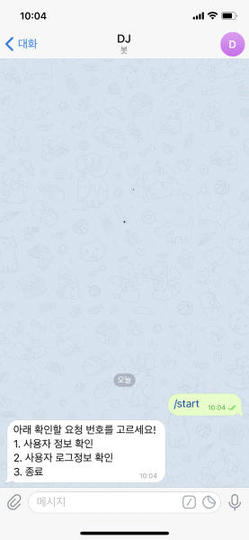
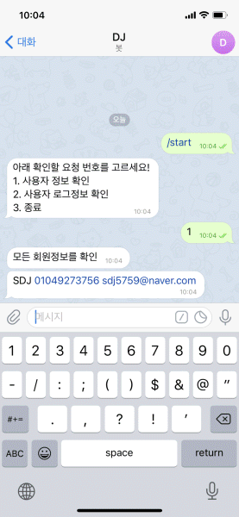
사용자 정보 관리 시스템 (텔레그램 봇 사용자 관리)
관리자가 텔레그램 봇을 실행한다.
관리자가 해당되는 요청 번호를 입력하여 DB에 저장된 정보를 불러온다.
관리자가 요청 번호 1번 입력
> DB에 저장된 사용자 정보 불러옴

Slide 14
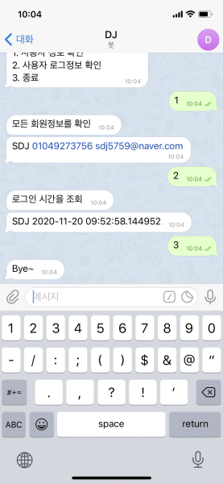
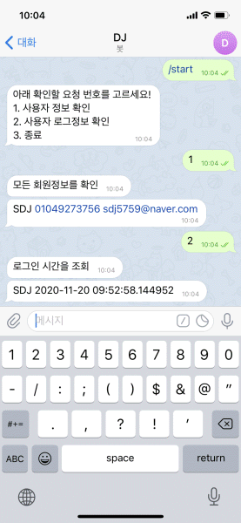
사용자 정보 관리 시스템 (텔레그램 봇 사용자 관리)
관리자가 요청 번호 2번 입력
> DB에 저장된 사용자 로그 기록 불러옴
관리자가 요청 번호 3번 입력
> 텔레그램 봇 종료

Slide 15
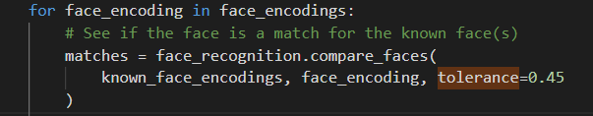
개선 사항 및 해결 방안
※ 성능 개선
face_recognition package를 사용하기 위해서 모듈 설치
$ conda install –c conda-forge dlib
→ 얼굴 인식의 오차를 줄이고 인식률을 높이기 위함!
매개변수 : known_face_encoding → 저장된 얼굴 이미지 인코딩 목록
face_encoding → 저장된 얼굴 이미지와 비교할 인식된 얼굴 인코딩
tolerance (허용 오차) → 비교한 얼굴 이미지의 허용 오차 값, 낮을수록 더 엄격함
결과 : tolerance = 0.45 변경 후 얼굴인식 오차 감소 !

Slide 16
결론 및 고찰
앞으로의 생체인식 기술의 기대효과

Slide 17
감사합니다

